Slide 1
Детская площадка «В гостях у сказки»
с. Старый Хутор
ТОС «Улыбка»
Председатель ТОС «Улыбка» Красилова Н.П.

Slide 2
Детская площадка
должна быть…
яркой, необычной, безопасной.
В состав детской площадки входят игровые и спортивные комплексы: качели, карусели, песочницы, качалки, горки - способствующие развитию детского спорта и игровых навыков у младшего поколения. Дети - наше будущее, и от того как мы о них заботимся и как развиваем, зависит здоровье нации и будущее державы.

Slide 3
Актуальность
Прогулки и активный отдых на свежем воздухе - это обязательное условие здорового образа жизни.
В целях укрепления добрососедских отношений между жителями на основе совершенствования территориального общественного самоуправления в 2014 году был создан ТОС «Улыбка».
Благодаря инициативе жителей ТОС и председателя Красиловой Надежды Павловны была обустроена детская игровая площадка. Площадка получила красивое название «В гостях у сказки» и полностью оправдала надежды взрослых и маленьких жителей села Старый Хутор.
Свежий воздух малышам Нужен и полезен! Очень весело гулять нам! И никаких болезней!...

Slide 4
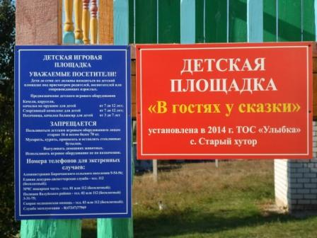
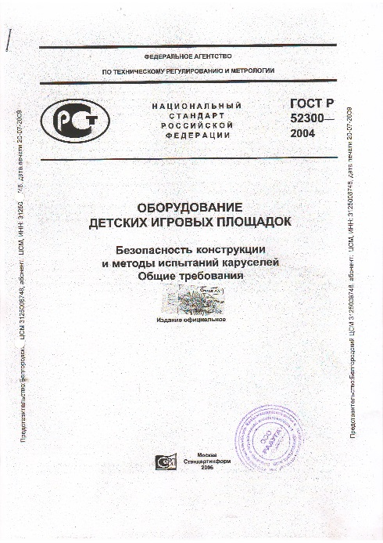
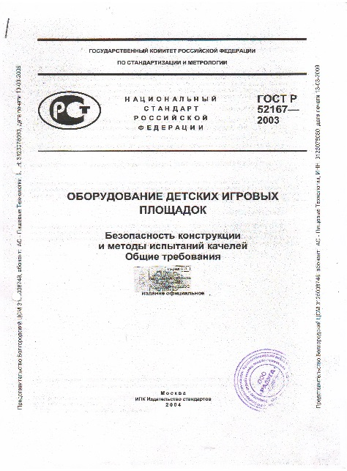
Безопасность конструкций

Slide 5
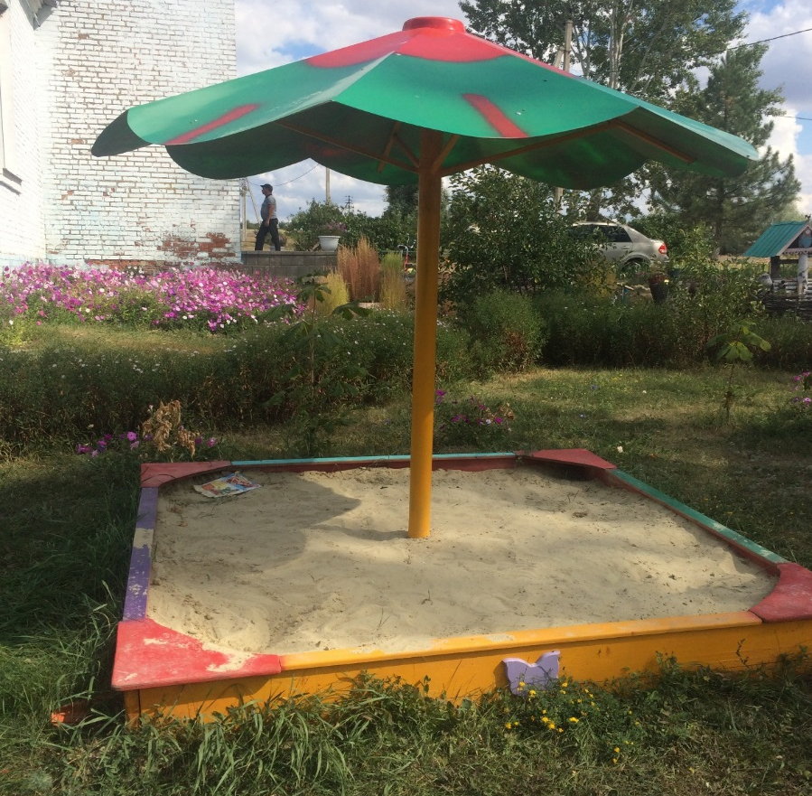
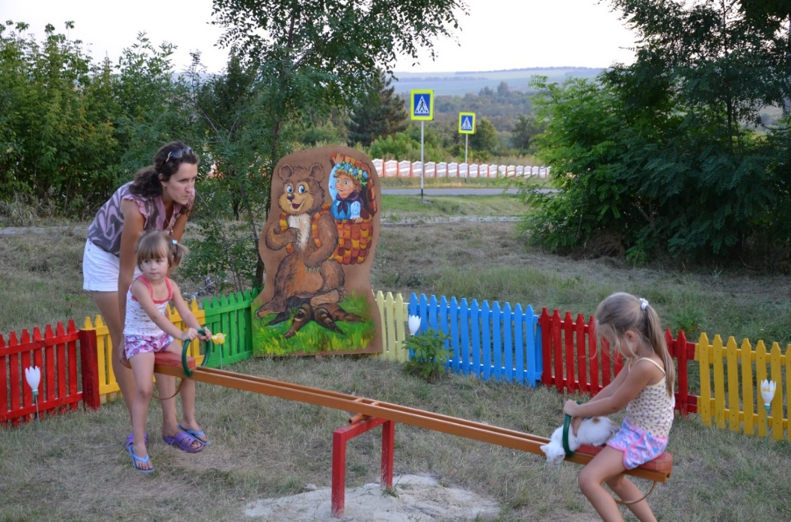
Наша детская площадка, Даже очень хороша, Есть песочница, качалка, В общем, всё для малыша.

Slide 6
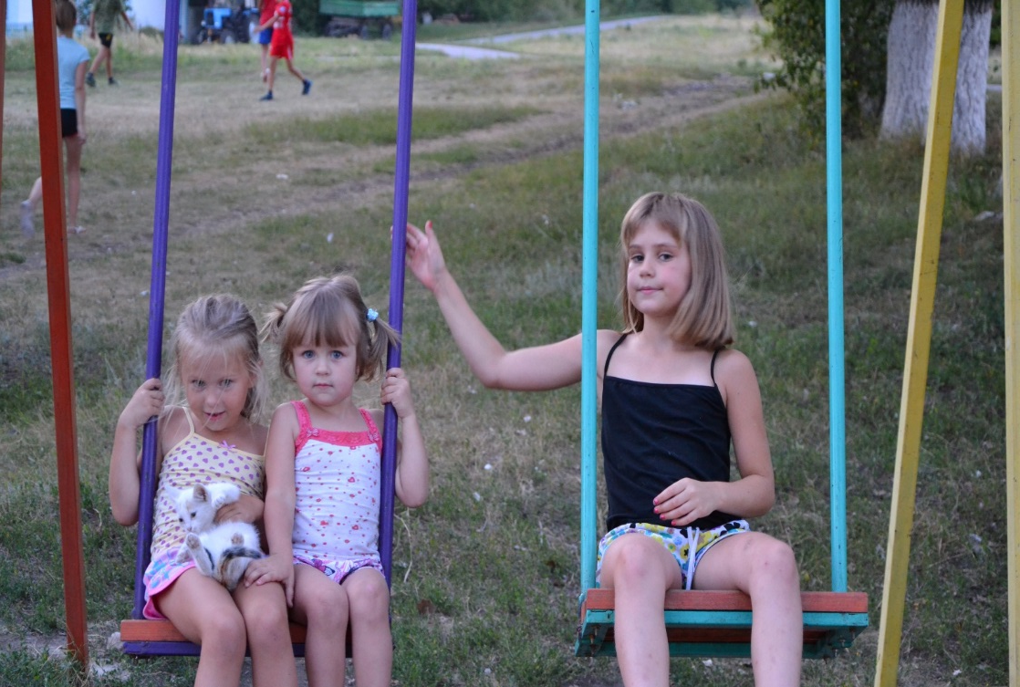
На площадке есть качели.
Покататься захотели?
Прибежали, быстро сели
И, как бабочки, взлетели.
На качелях целый день
Веселиться мне не лень.

Slide 7
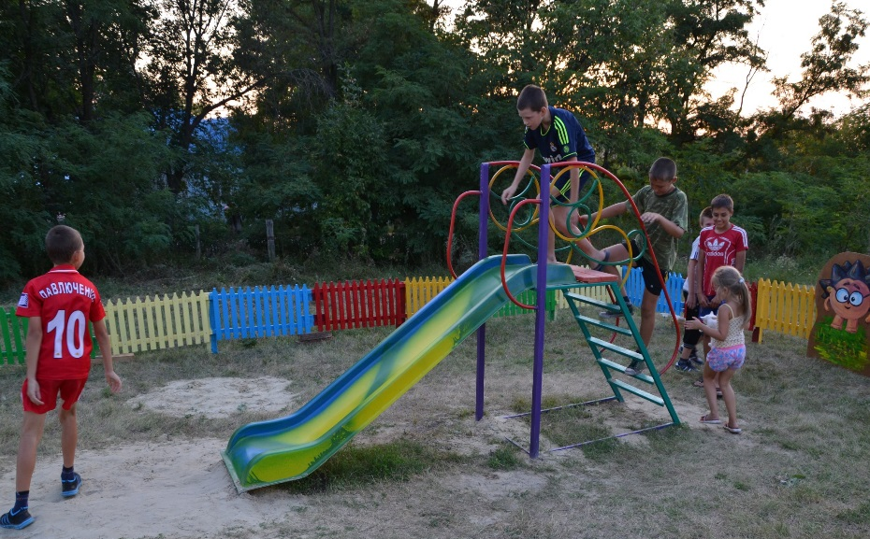
Я вверх по ступенькам поднялся на горку, И хоть высоко, не боюсь я нисколько, И весело крикнул я: «Смотрите, Как вниз я поеду сейчас – раз, два, три.» И вниз я помчался, как будто лечу, От радости громко смеюсь, хохочу. И снова наверх – за перила рукой, Кататься так весело с горки крутой.

Slide 8
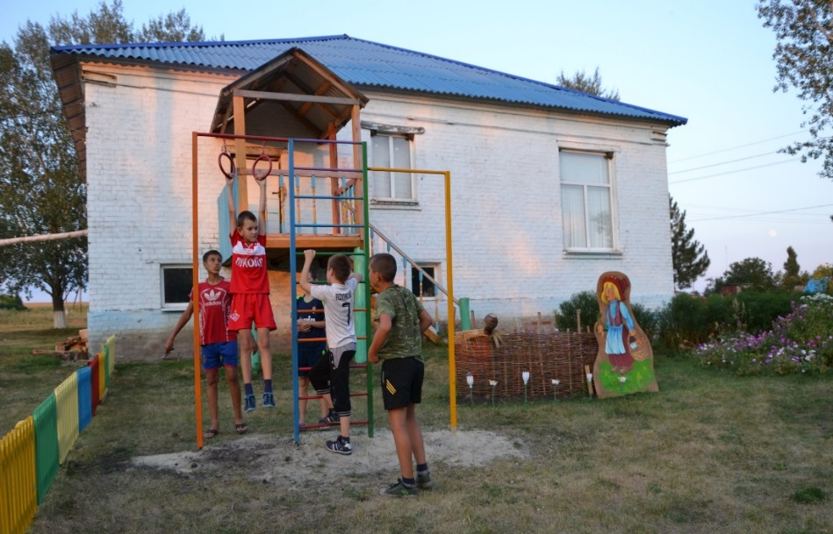
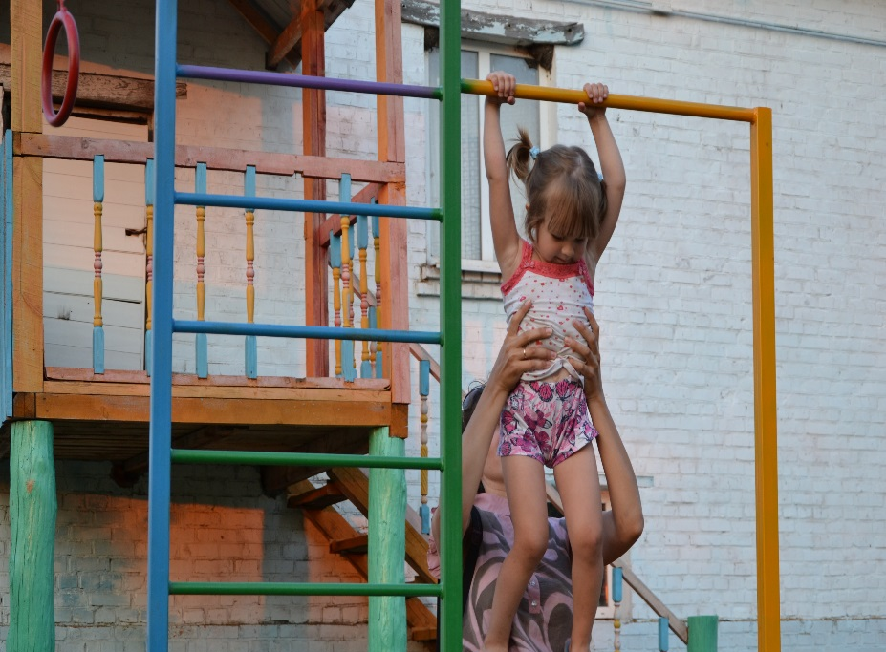
Кольца, лесенки, турник. Заниматься я привык. Подтянусь, отожмусь, По канату заберусь. Руки мои – цепкие! Ноги мои – быстрые! Тренируюсь каждый день. Лазать, прыгать мне не лень. Приходите на часок В наш уютный уголок. Упражнения с друзьями Выполняйте вместе с нами!

Slide 9
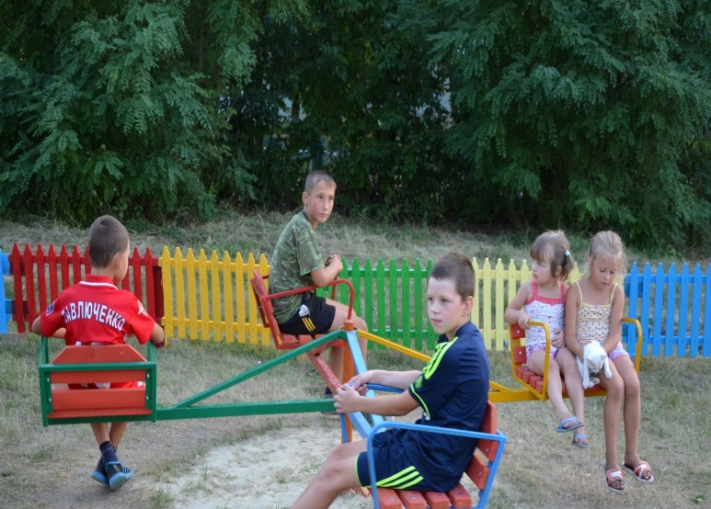
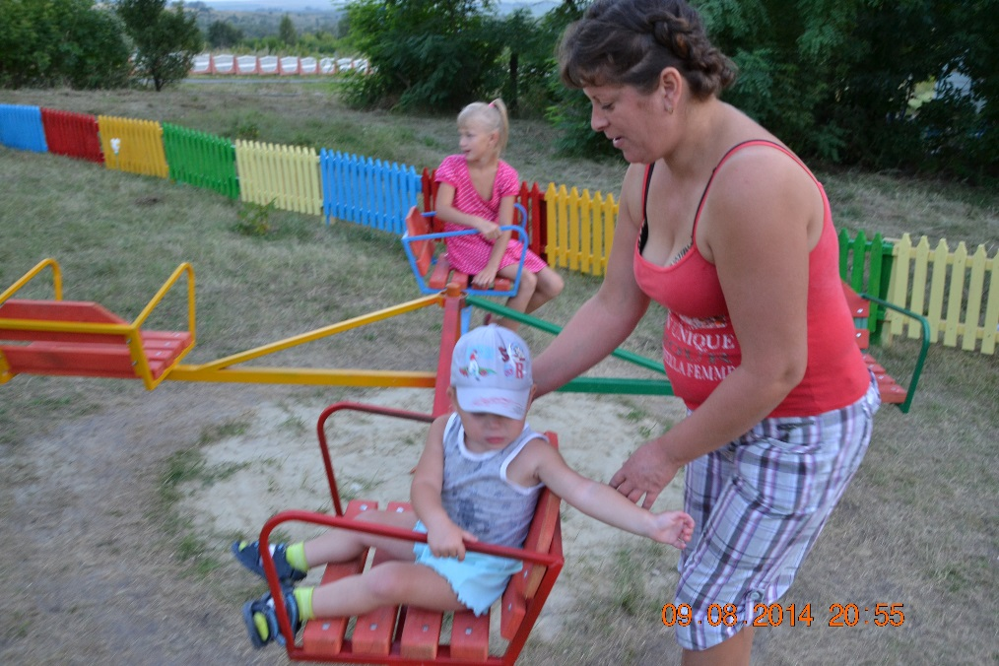
Покататься мы хотели
И пришли на карусели,
Чтоб лететь навстречу ветру,
Обгоняя километры.
Все быстрее мы несемся,
Очень весело! -Смеемся.
А еще, коль хочешь знать ты,
Здесь готовят в космонавты.

Slide 10
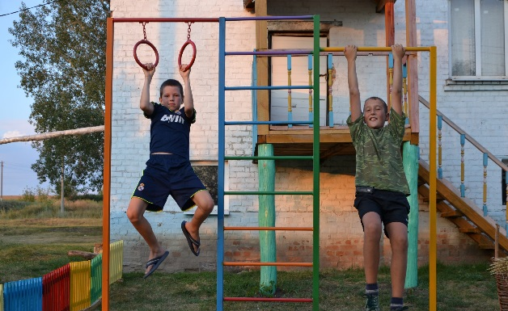
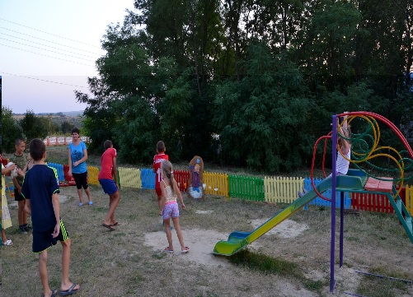
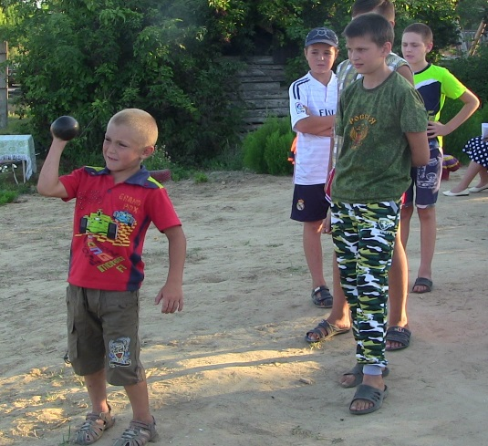
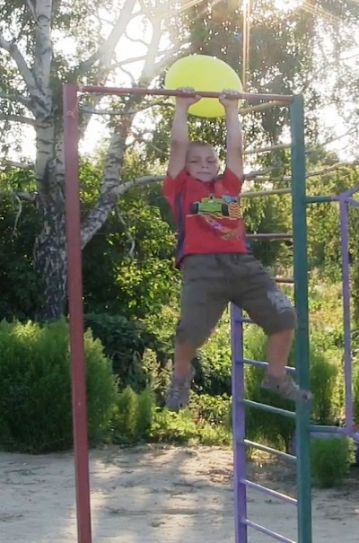
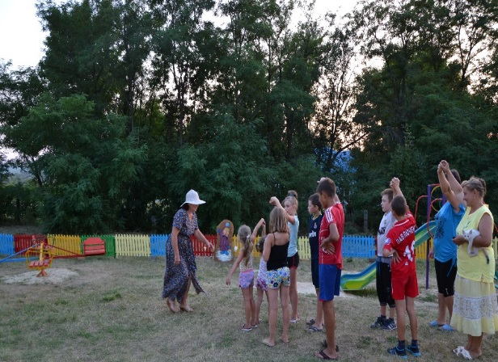
В здоровом теле, здоровый дух!

Slide 11
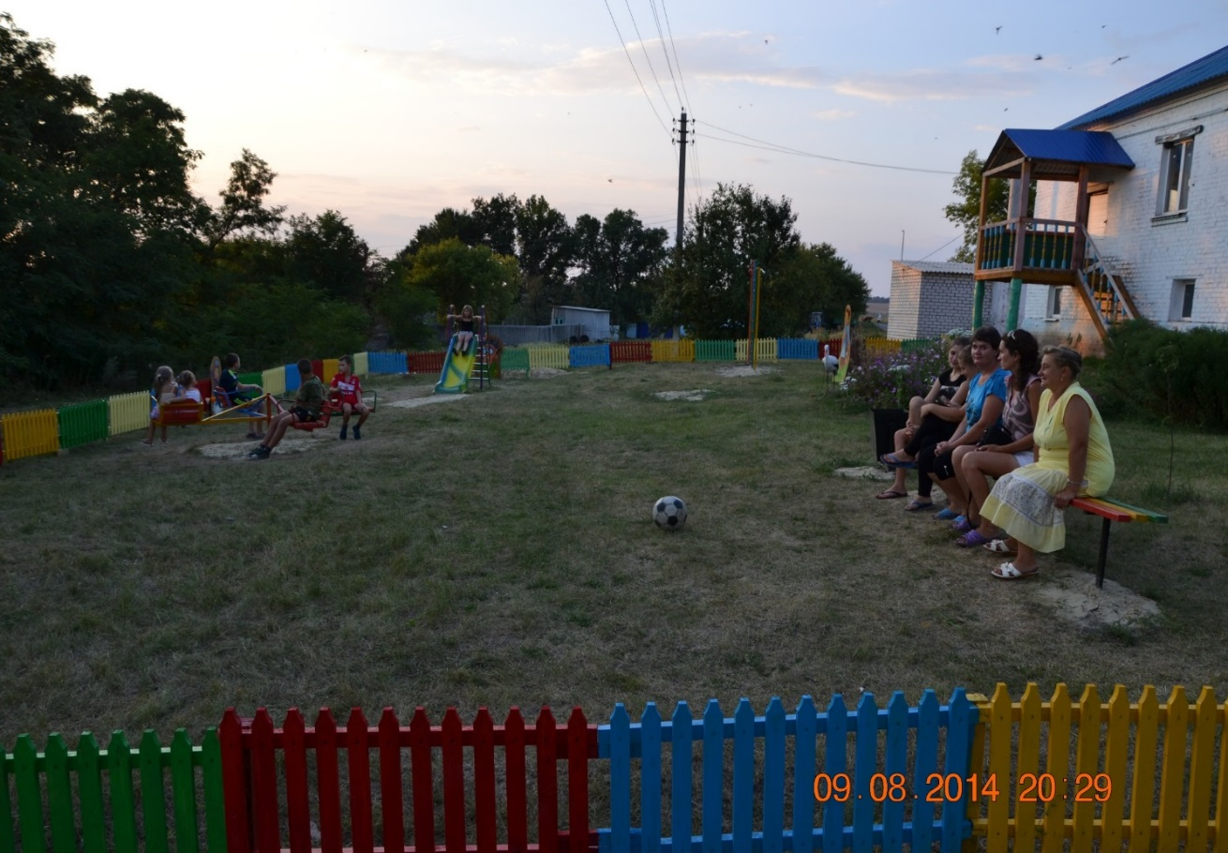
Наши детские скамейки, Обожает детвора, Только их заняли мамки И сидят на них с утра.

Slide 12
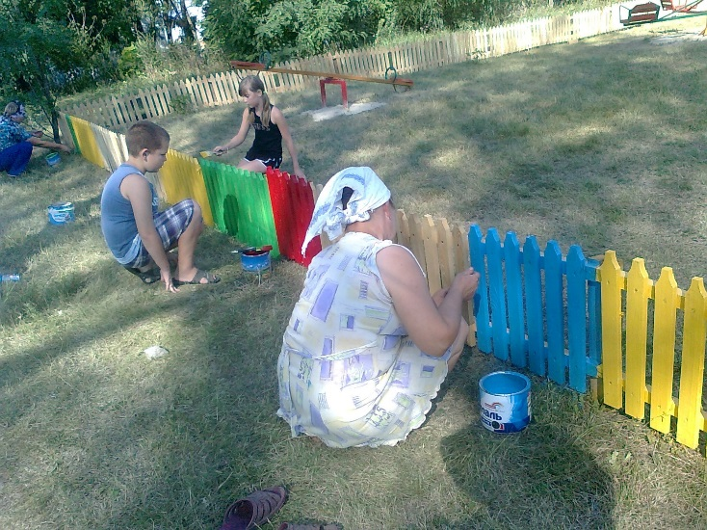
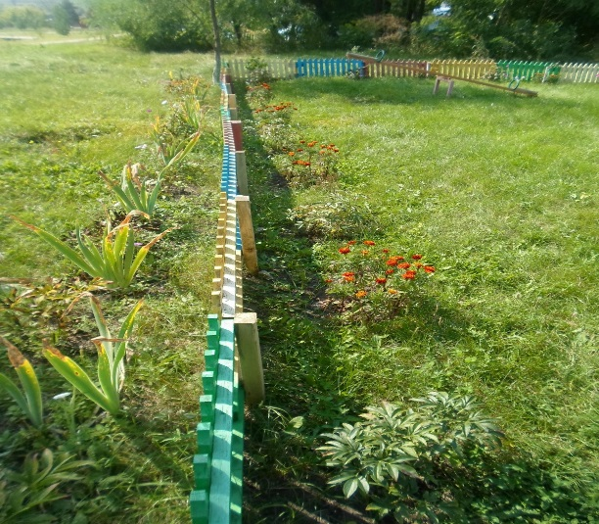
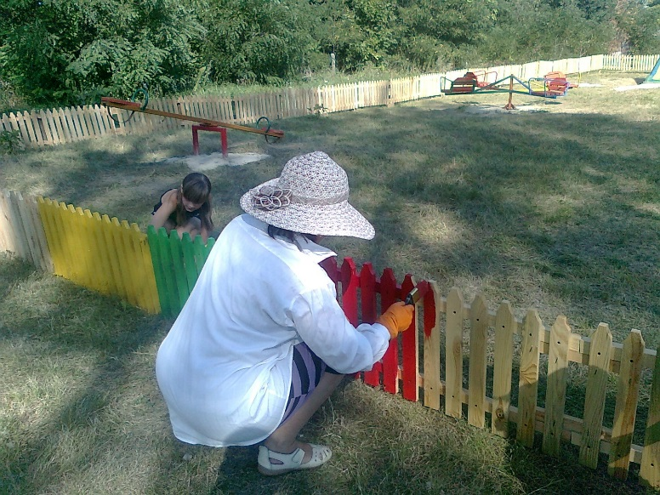
Санитарное состояние и благоустройство территории. Постоянно, в течении года, жители ТОС «Улыбка» с председателем Красиловой Н.П. поддерживают порядок на территории детской площадки. Проводятся субботники: покраска площадки, посадка цветов, скашивание травы, уборка случайного мусора, сухой листвы. Приглашаем на субботник: Дорог каждый нам работник!!! Инвентарь мы закупили, Всех вокруг оповестили. Есть лопаты, грабли, краска- Сделаем из площадки сказку!!!

Slide 13
Наша детская площадка - центр для детей! Приходи сюда скорей! Летом можно здесь резвиться, Развиваться, веселиться! Дни рождения проводить, праздники отличные! Наша площадка – не хуже, чем столичные!

